Slide 1
D.U.
TRAIL RUNNING
Prestataires : Speaker
Responsable de formation : Samuel BELIARD
Contacts : du-trail-running@univ-fcomte.fr

Slide 2
Mes liens d’intérêts
Les organisateurs
Mes sponsors Altra, Brubeck, Nolio,
LCF, Run’Hard, Nutriting, Baouw,
Le Panier à Café
Les collègues Speakers

Slide 3
Les différents prestataires sur un événement « Running »
1
Chronométreur
2
Speaker
3
Sonorisateur
4
Photographe
Bonus
Vidéaste
Bonus
Restaurateur
Bonus
Musiciens
Bonus
Community Manager

Slide 4
Comment devenir speaker
Bouche à oreille / appeler des speakers
Carnet d’adresse / appeler des organisateurs
Bénévolat / Se montrer sur des événements
Force de travail / Communication RS, site internet

Slide 5
Les différentes prestations
Matricule | Dénomination | Prix HT | Prix TTC | Harmonisation
TC1 | Trail Court 1 distance | 200 € | 249,40 € | 250 €
TC2 | Trail Court 2 distances | 250 € | 311,75 € | 320 €
TC3 | Trail Court 3 distances | 300 € | 374,10 € | 380 €
TC4 | Trail Court 4 distances | 350 € | 436,45 € | 440 €
TM30 | Trail Courte Distance 30km | 300 € | 374,10 € | 380 €
TM50 | Trail Moyenne Distance 50 km | 380 € | 473,86 € | 480 €
TM80 | Trail Moyenne distance 80 km | 450 € | 561,15 € | 570 €
FSTL | Festival | 500 € | 623,50 € | 630 €
UL100 | Ultra Trail > 100 km | 500 € | 623,50 € | 630 €
SP | Sono portable | 50 € | 62,35 € | 70,00 €
S4 | 2 enceintes | 150 € | 187,05 € | 190,00 €
KV | Kilomètre Verticale | 200 € | 249,40 € | 260,00 €
TRJ3 | Temps de Trajet 3h (aller) | 50 € | 62,35 € | 70,00 €
TRJ6 | Temps de Trajet 6h (aller) | 100 € | 124,70 € | 130,00 €
SK2 | Ski nordique 2 distances | 250 € | 311,75 € | 320,00 €
APC2 | Animation Point Course 2h | 100 € | 124,70 € | 130,00 €
APC4 | Animation Point Course 4h | 200 € | 249,40 € | 260,00 €
APC6 | Animation Point Course 6h | 300 € | 374,10 € | 380,00 €
APC9 | Animation Point Course 9h | 400 € | 498,80 € | 500,00 €
APC12 | Animation Point Course 12h | 500 € | 623,50 € | 630,00 €


Slide 6
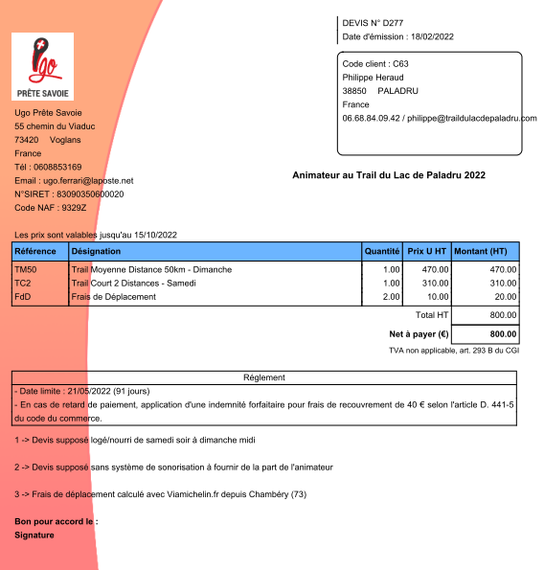
Exemple de devis


Slide 7
Le Rythme à l’année
Pourquoi pas ?
47 jours d’animation
60 jours d’animation
29 événements
40 événements

Slide 8
La fiscalité
Régime : micro BNC
Charges = 24,7% de son CA : URSSAF
Impôt sur le revenu : annuel
TVA ? Passer en société ? Frais ?

Slide 9
Les week-ends se ressemblent-ils ?
Trail de Santalé : 200 coureurs / 22km
MaxiRace 2019 : 10 000 coureurs
Avec sono ? Sans sono ? Dodo hôtel ?
Temps de route ? Chronométreur ?

Slide 10
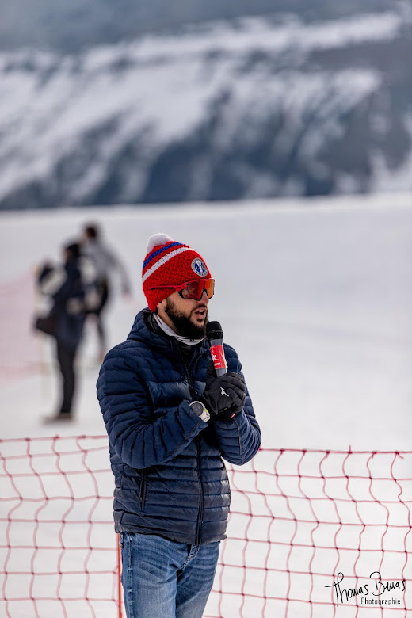
La préparation en amont
Entre une demi-journée à 2 jours
Horaires des courses, parcours, BH
Règlement : matos, récompenses
Faits marquants des années passées
Les favoris H & F, via ITRA, Index UTMB

Slide 11
Anecdotes de fin
Hébergement
Hébergement
Sono
Sono
Ultra du Pas du Diable
Event Trail Royat
Montagn’hard
Maxi Race
Sono Savoyarde => Ecran chronométreur
GR6666 repas de fin => Respect des BH
Orages (Montagn’hard, Samoëns)
Blague MaxiRace 2019
Pêle-mêle

